Slide 1
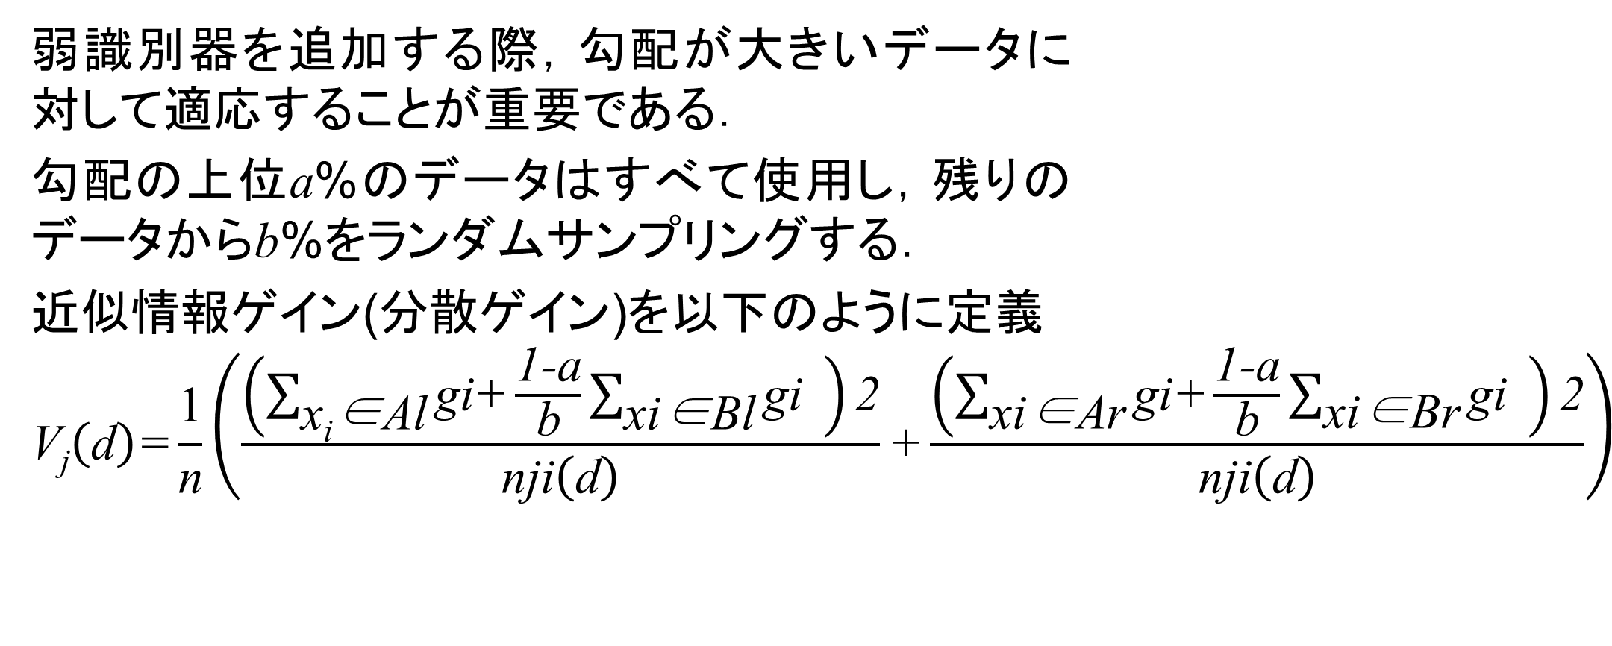
Gradient-based One-Side Sampling
弱識別器を追加する際，勾配が大きいデータに
対して適応することが重要である．
勾配の上位a%のデータはすべて使用し，残りのデータからb%をランダムサンプリングする．
近似情報ゲイン(分散ゲイン)を以下のように定義
$$\text{V}\text{j}\left(\text{d}\right)\text{=}\frac{\text{1}}{\text{n}}\left(\frac{\left(\sum_{\text{x}\text{i}\text{∈}\text{Al}}{\text{gi}\text{+}\frac{\text{1-}\text{a}}{\text{b}}\sum_{\text{xi}\text{∈}\text{Bl}}{\text{gi}}} \right)\text{2}}{\text{nji}\left(\text{d}\right)}\text{+}\frac{\left(\sum_{\text{xi}\text{∈}\text{Ar}}{\text{gi}\text{+}\frac{\text{1-}\text{a}}{\text{b}}\sum_{\text{x}\text{i}\text{∈}\text{Br}}{\text{gi}}} \right)\text{2}}{\text{nji}\left(\text{d}\right)}\right)$$

